Slide 1








Slide 2

EFEMÉRIDES DE NOVIEMBRE

Slide 3
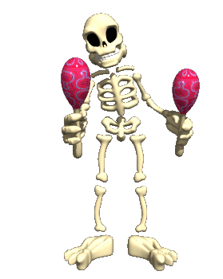
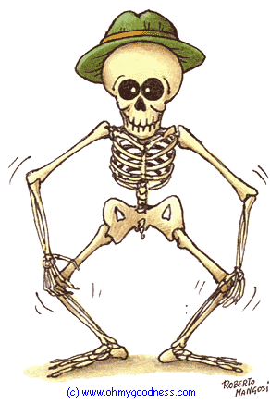

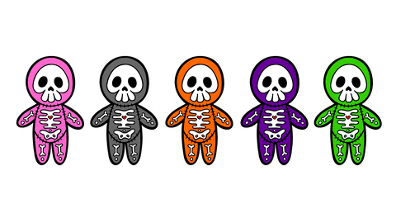
Martes

Slide 4
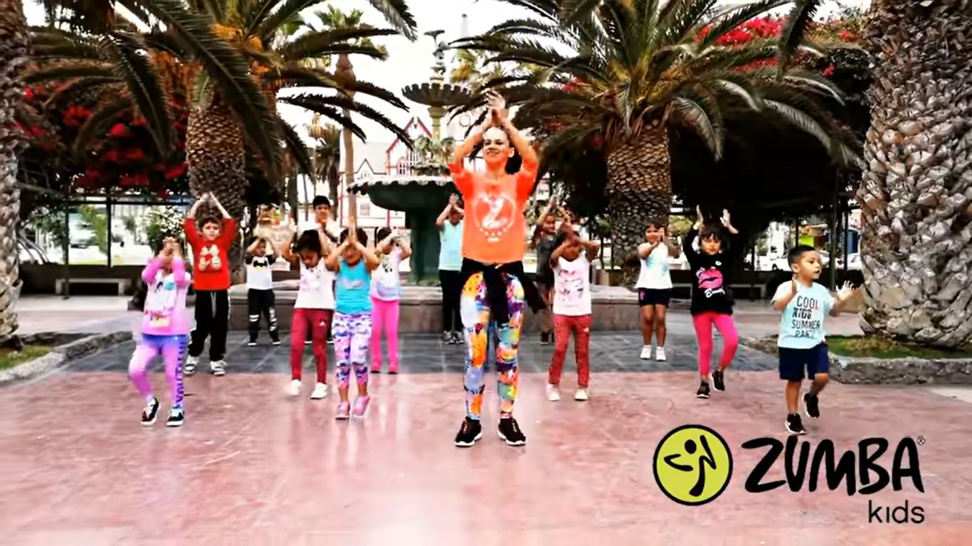
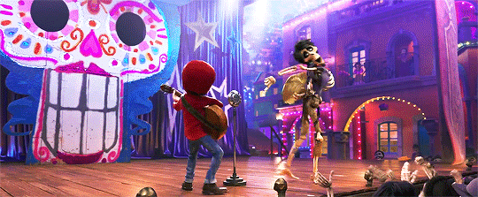

Video Activación
https://youtu.be/JMfWq_KotzE

Slide 5

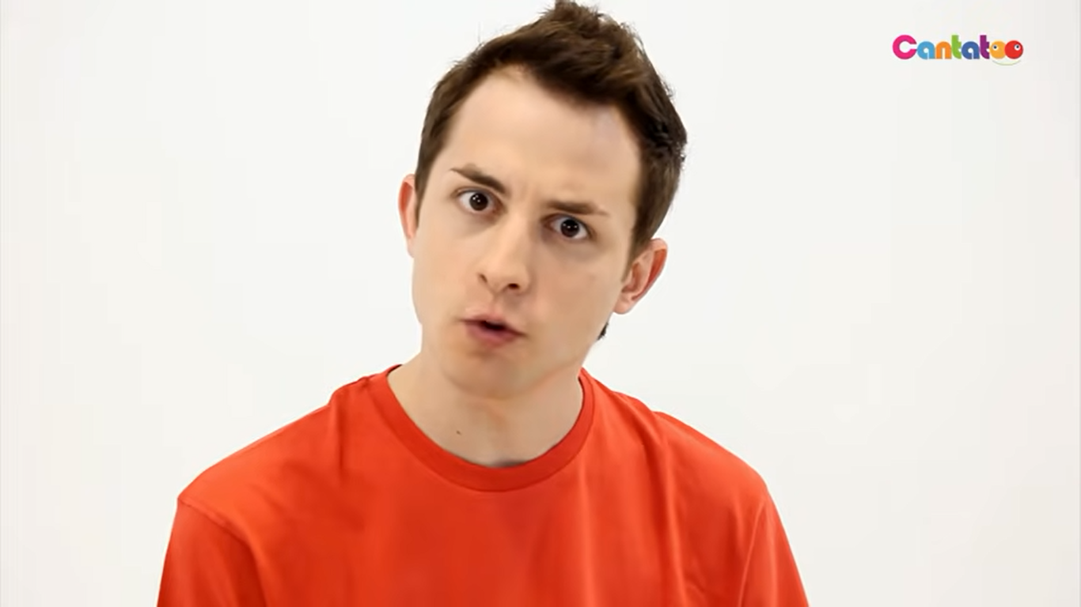

Video para desarrollar lenguaje oral, memoria visual y auditiva
https://youtu.be/G3LrhTj1kPM

Slide 6

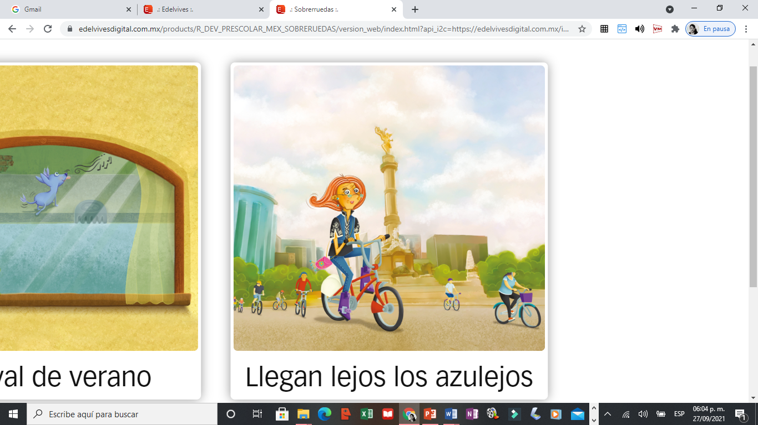
Preguntas detonantes
¿En qué ciudad se encontraba Tita Edel?
¿En qué medio de transporte Tita Edel decidió dar su paseo?
¿Qué estaba comiendo Tita Edel para tener más fuerza en su voz?

Slide 7
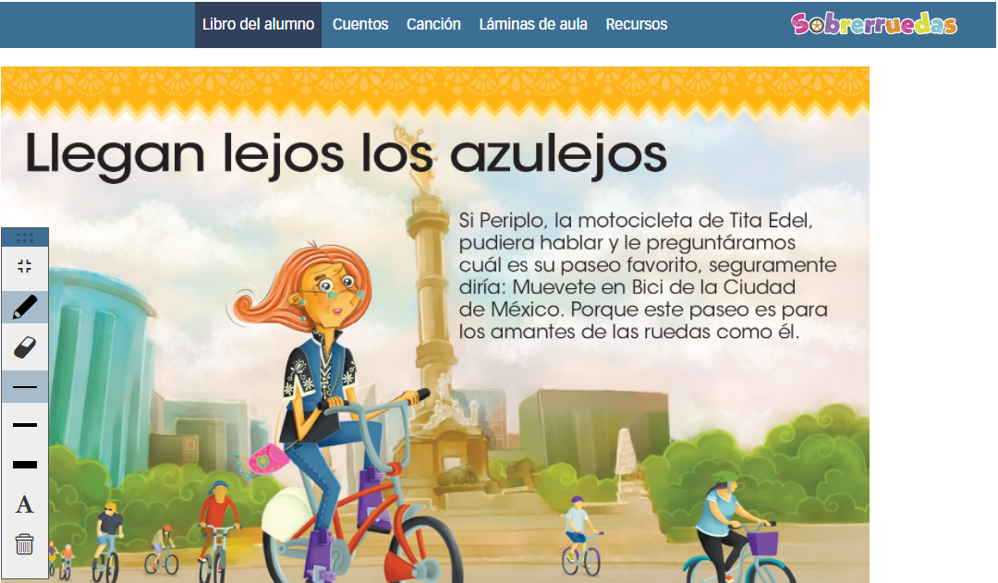
74

Slide 8
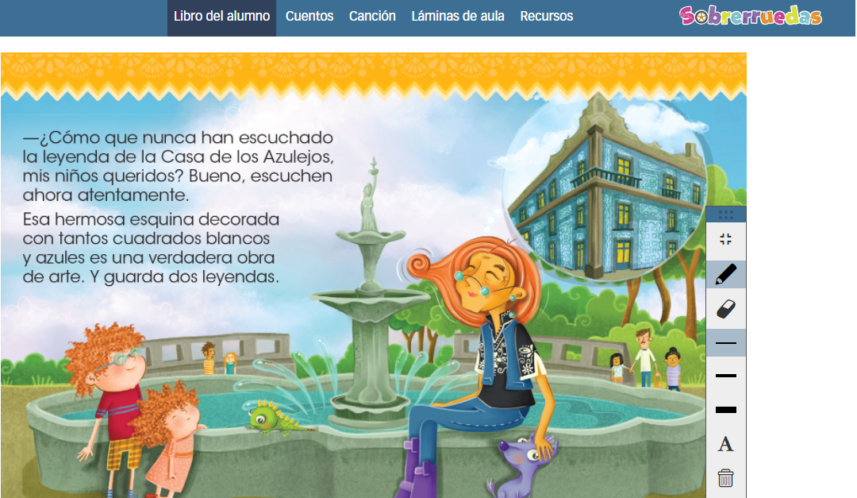
75

Slide 9
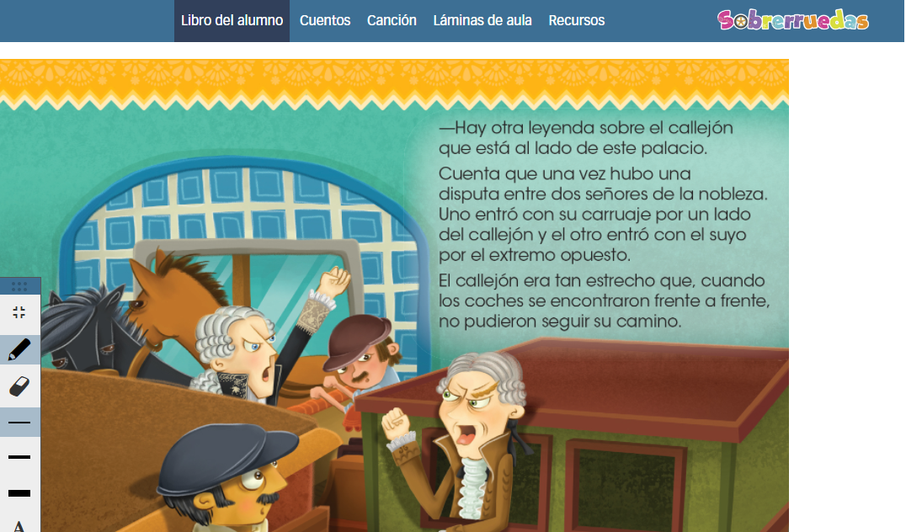
76

Slide 10


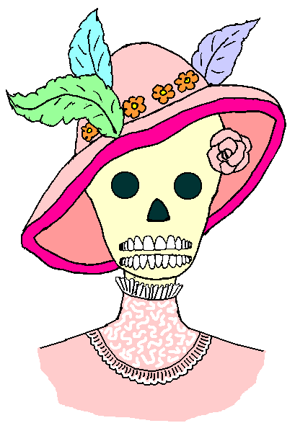
Observar diferencia entre la leyenda, fábula y el cuento
https://youtu.be/EY4-AJqaLmQ

Slide 11
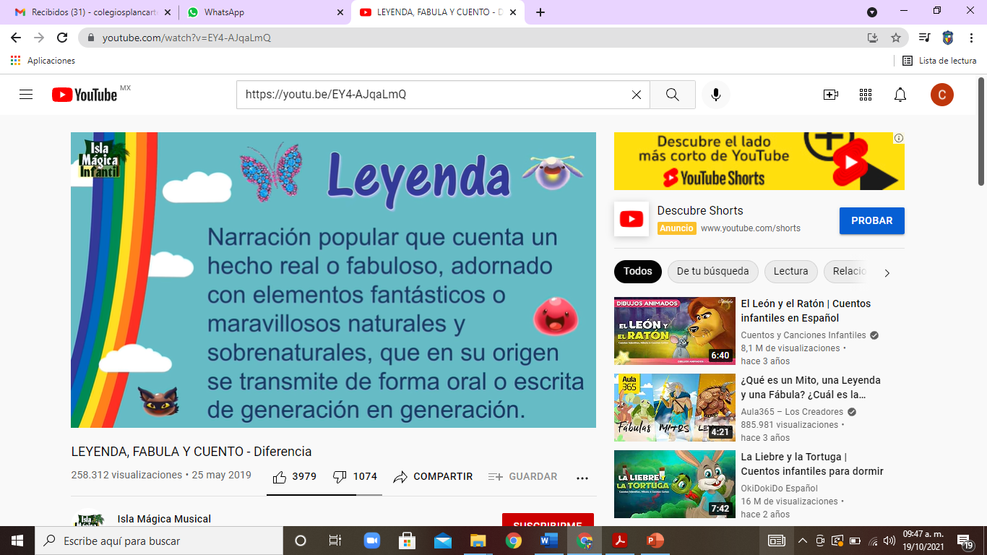
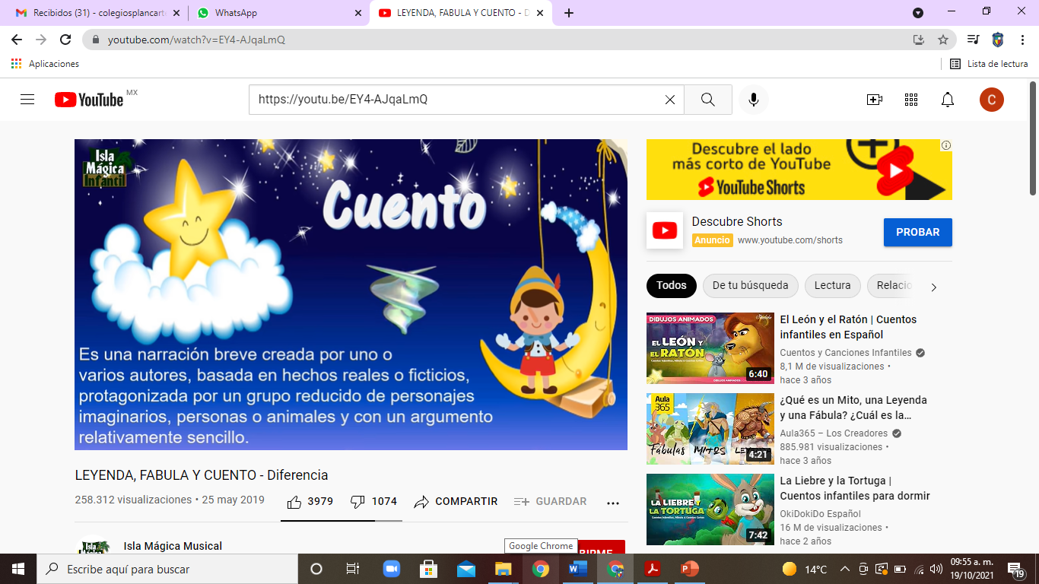
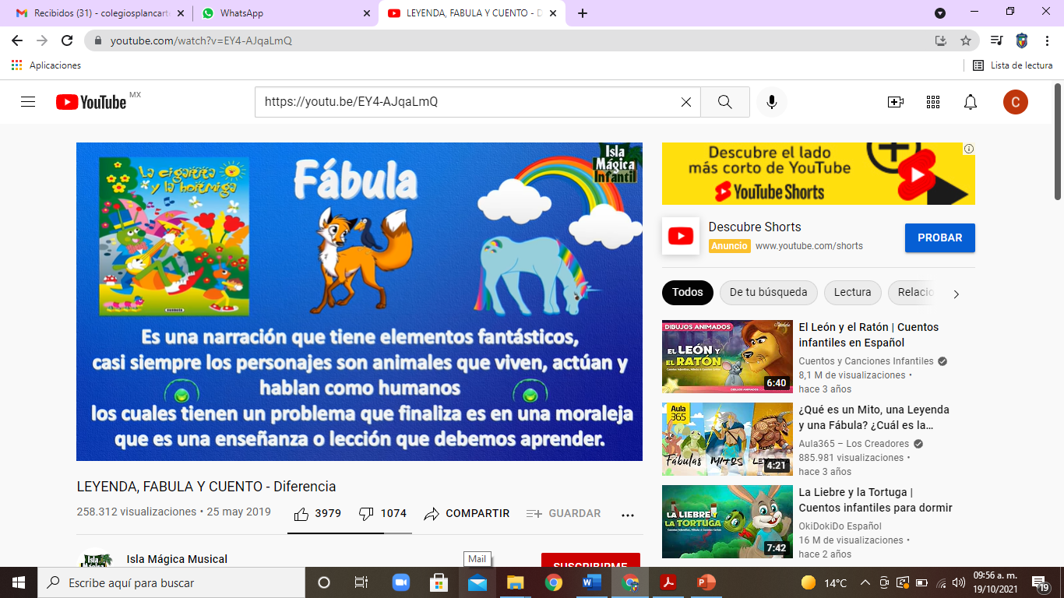
Diferencias

Slide 12

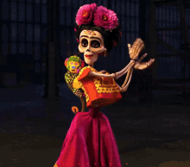
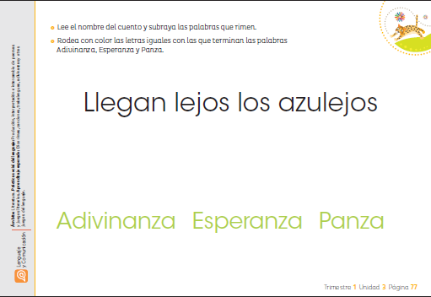
Cierre:

Slide 13

Miércoles

Slide 14
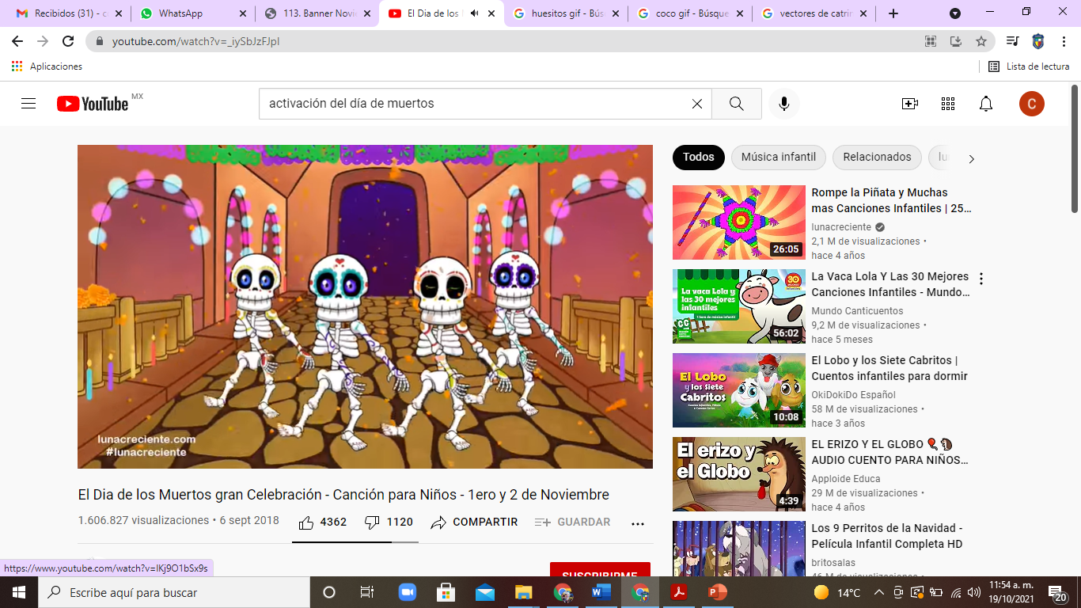
Video Activación
https://www.youtube.com/watch?v=_iySbJzFJpI

Slide 15
Video para desarrollar lenguaje oral, memoria visual y auditiva
https://youtu.be/G3LrhTj1kPM

Slide 16
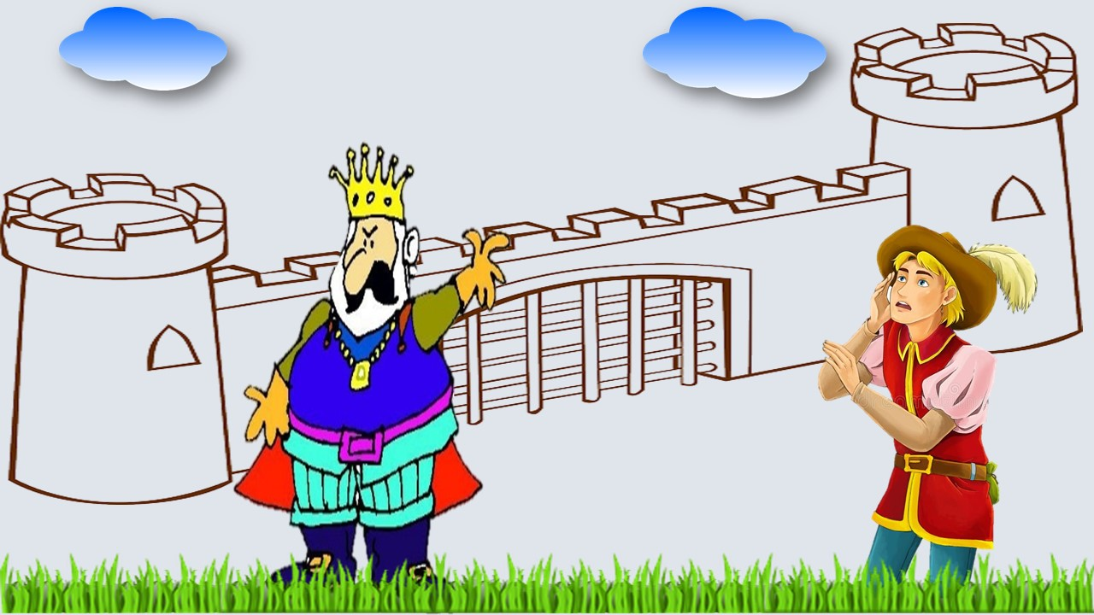

Slide 17
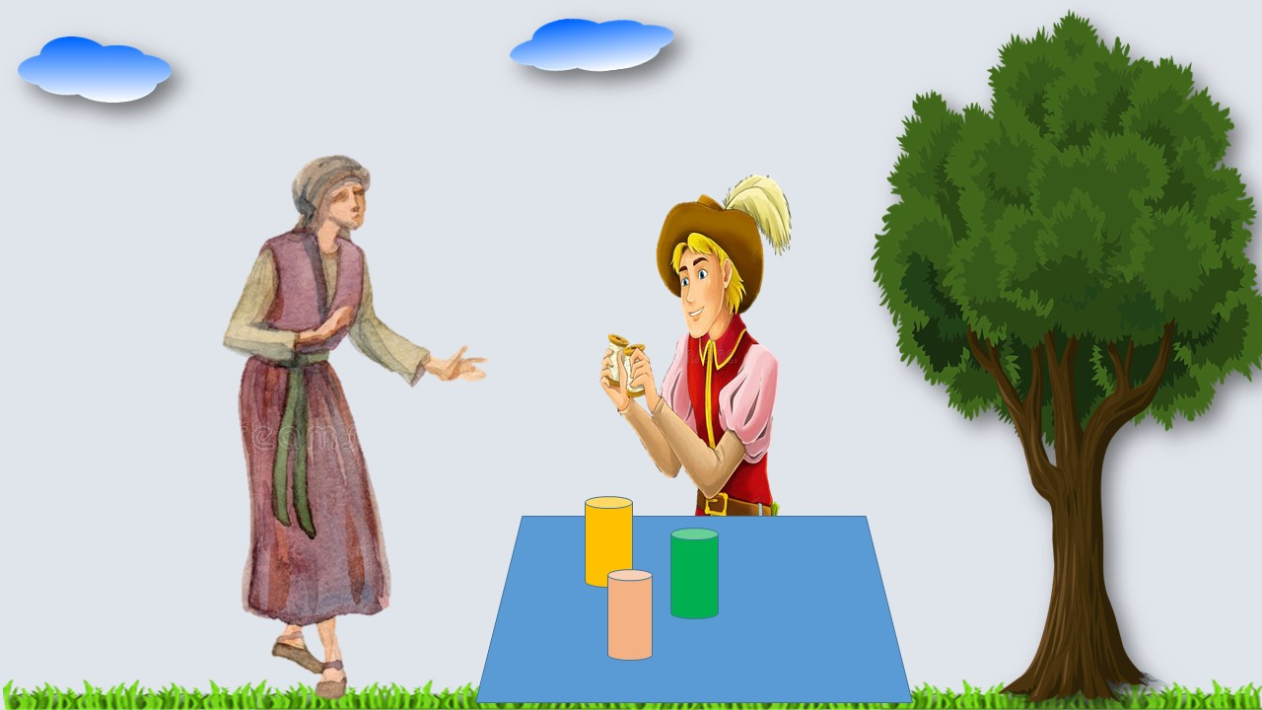

Slide 18
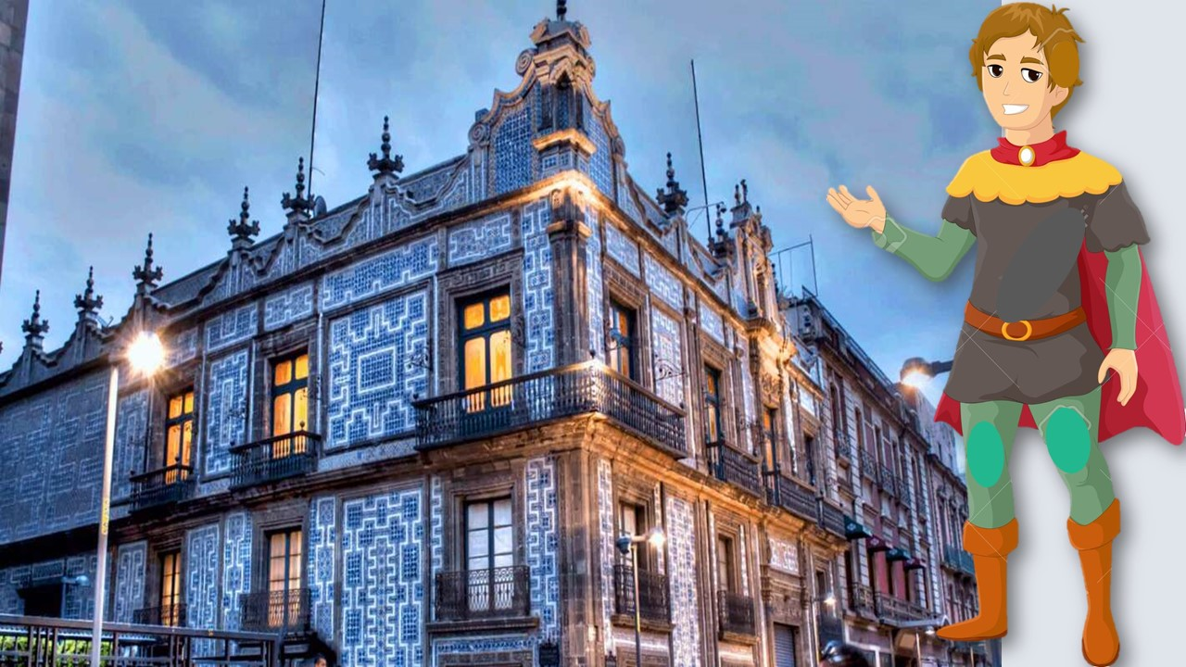

Slide 19
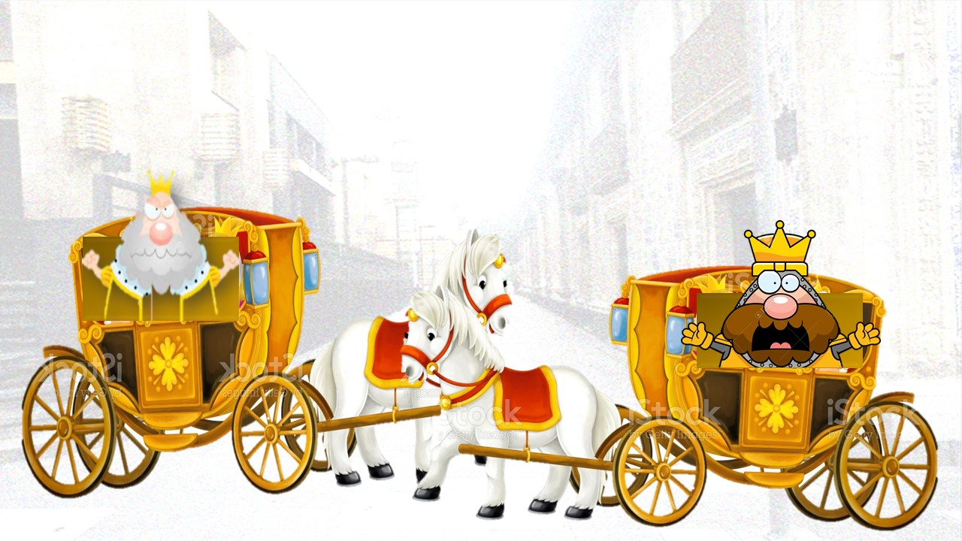

Slide 20
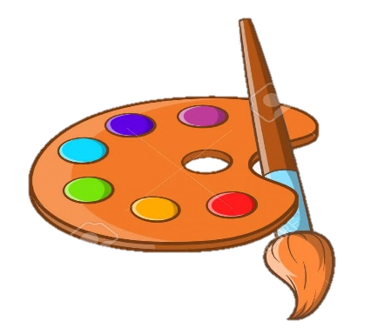


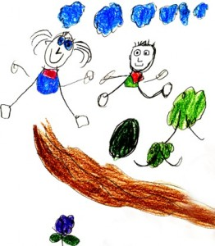
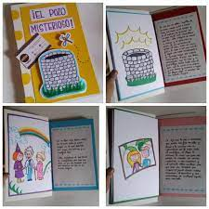

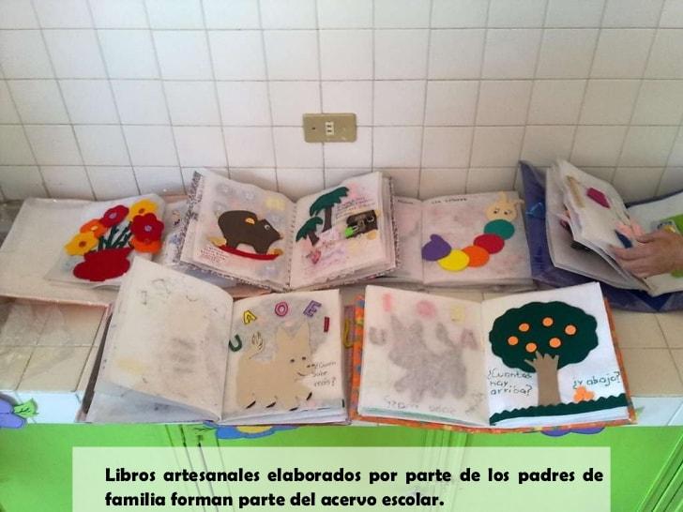

ELABORACIÓN DE HISTORIA
MANITAS A LA OBRA

Slide 21


Leer cuento

Slide 22
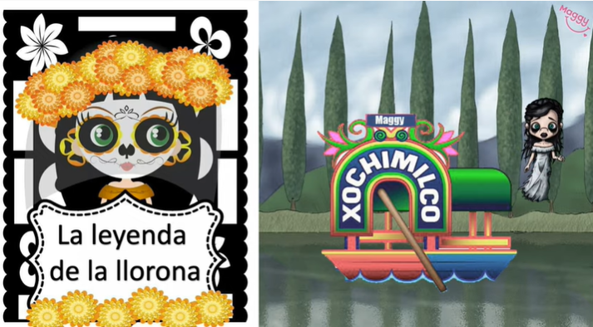
Observar leyenda
https://www.youtube.com/watch?v=gIKvaG0Pa10

Slide 23
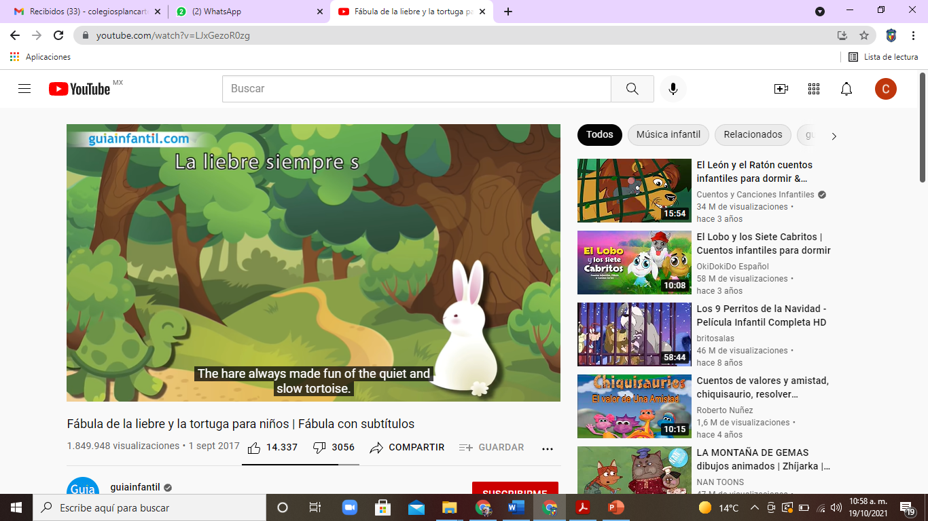
Observar fábula
https://www.youtube.com/watch?v=LJxGezoR0zg

Slide 24
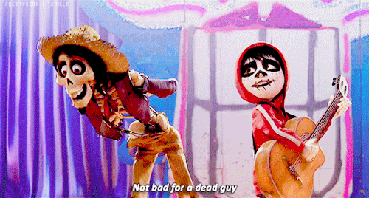
Jueves

Slide 25
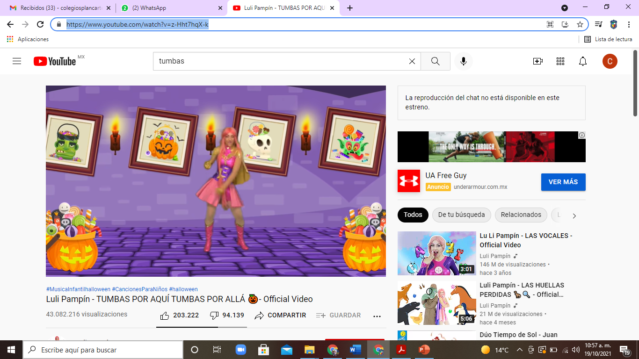
https://www.youtube.com/watch?v=z-Hht7hqX-k

Slide 26
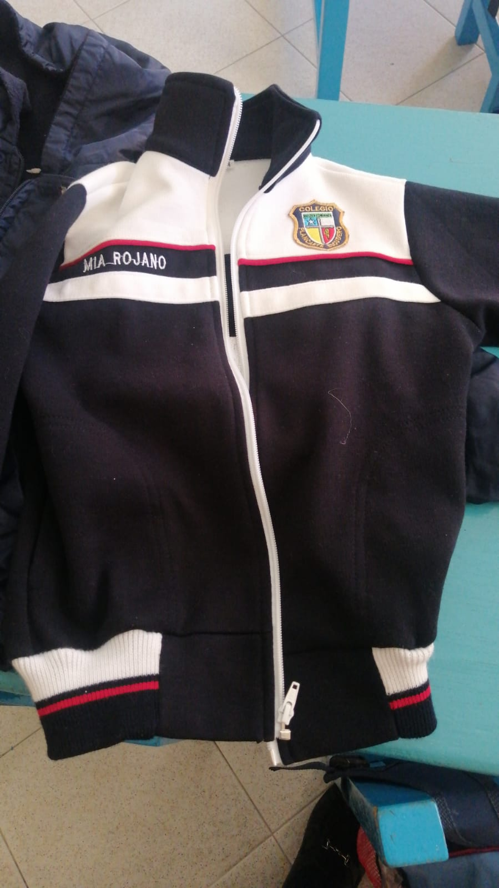
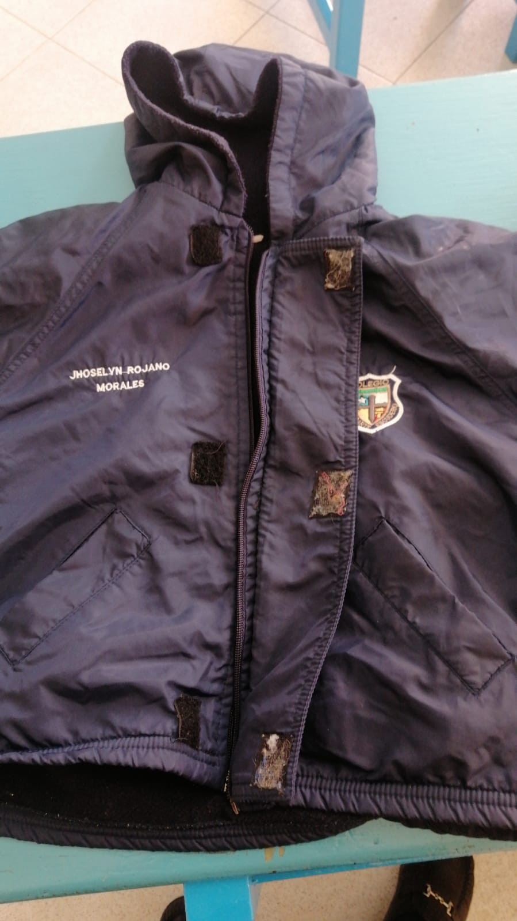
Video para desarrollar lenguaje oral, memoria visual y auditiva

Slide 27
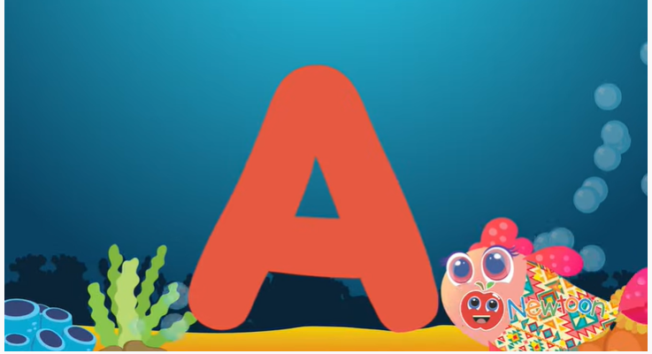
Observar
Identificación y registro de vocales en textos
https://www.youtube.com/watch?v=D-9KSSdRUbw

Slide 28
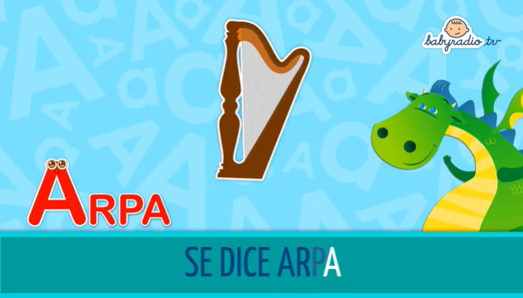

Observar
https://www.youtube.com/watch?v=hKQ44eZNgoI

Slide 29
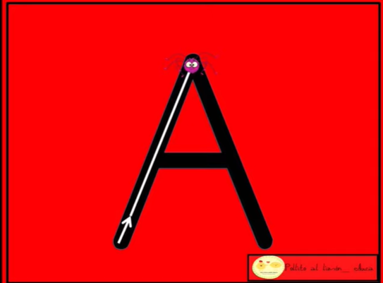

Observar
https://www.youtube.com/watch?v=DCNh0spUFpw

Slide 30

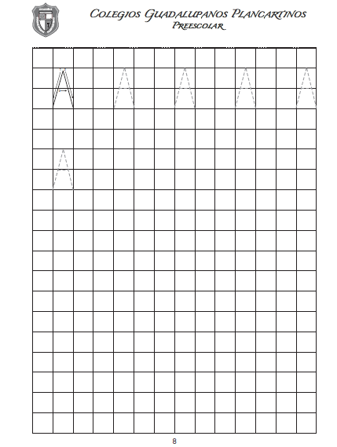

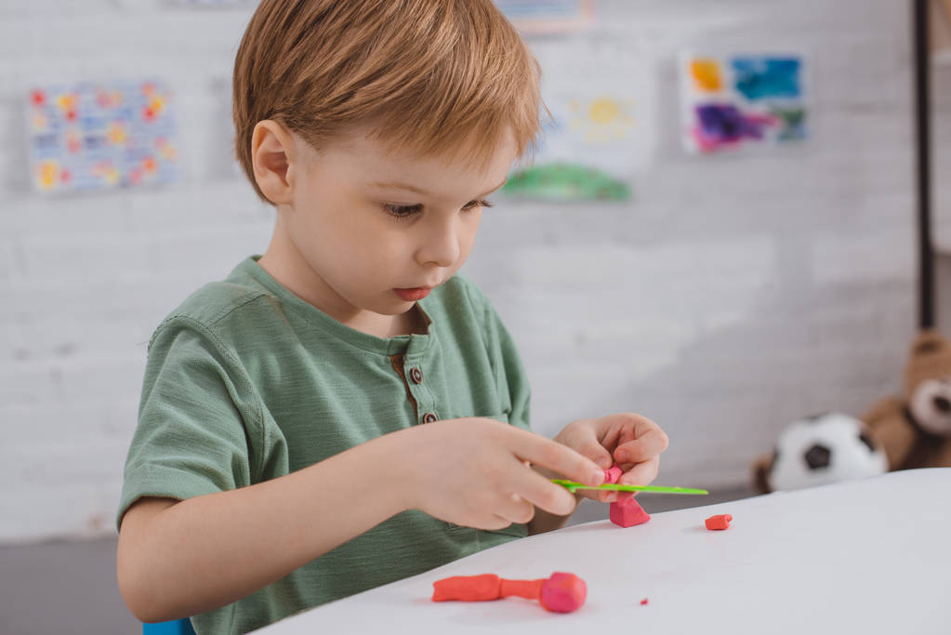



Slide 31
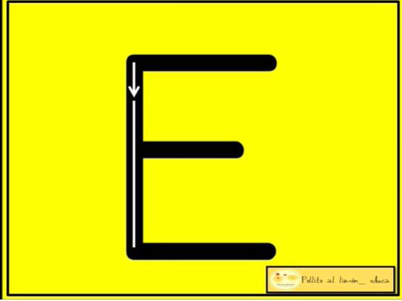
Observar
https://www.youtube.com/watch?v=b7m68XkyLz8

Slide 32
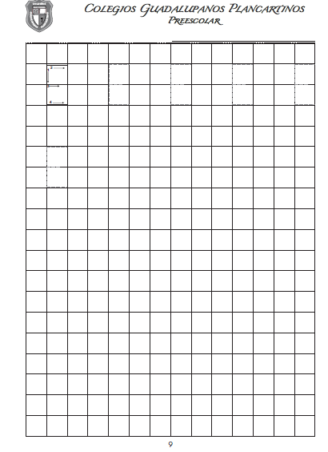

Slide 33
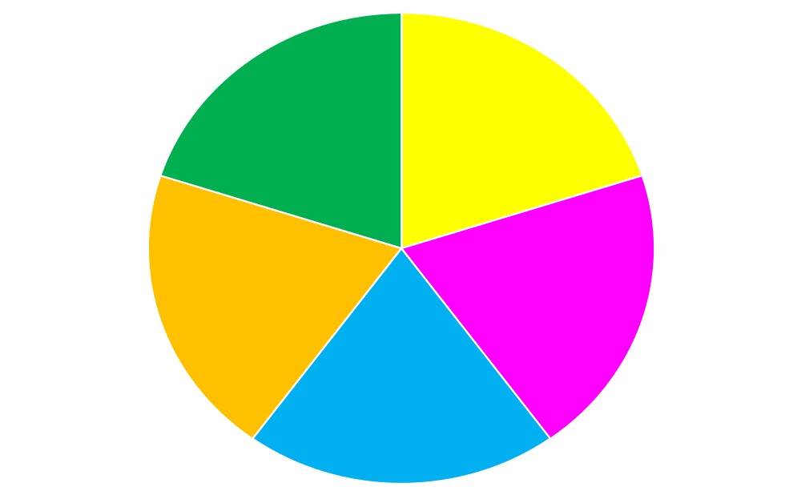
JUEGO DE LA RULETA SONIDOS INICIALES
Cierre:
A JUGAR
e
i
a
o
u
FIN DEL JUEGO
Presentación Power Point recursos

Slide 34

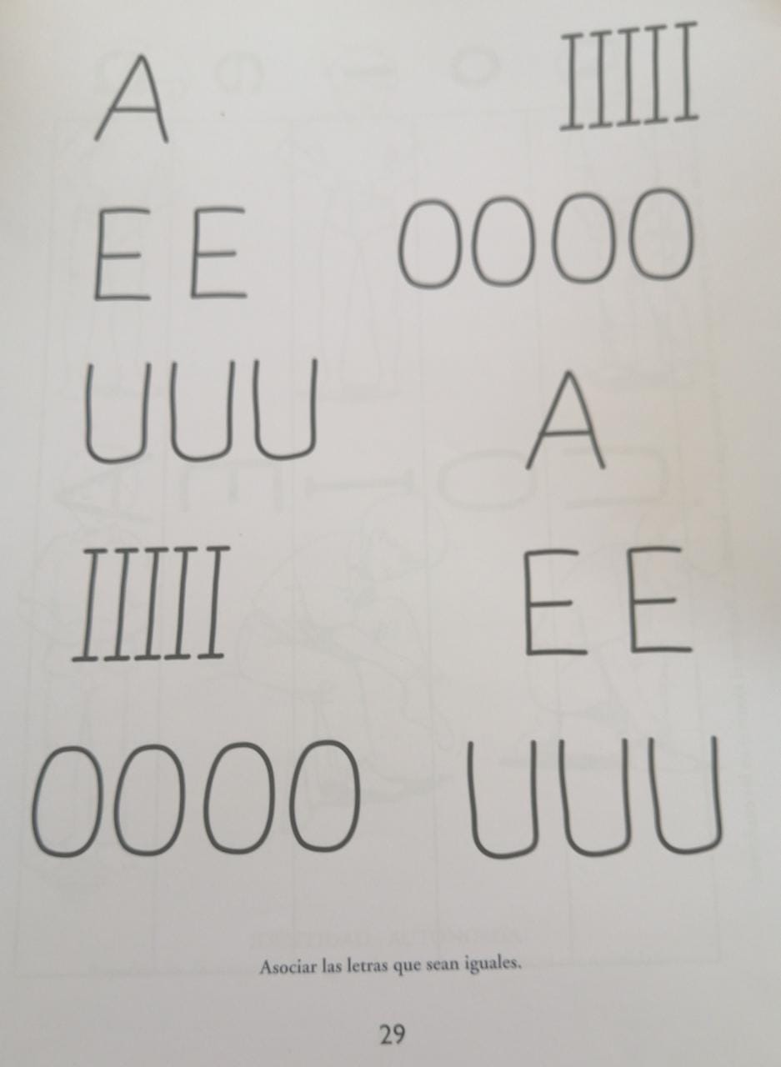

Asociar las letras que sean iguales

Slide 35
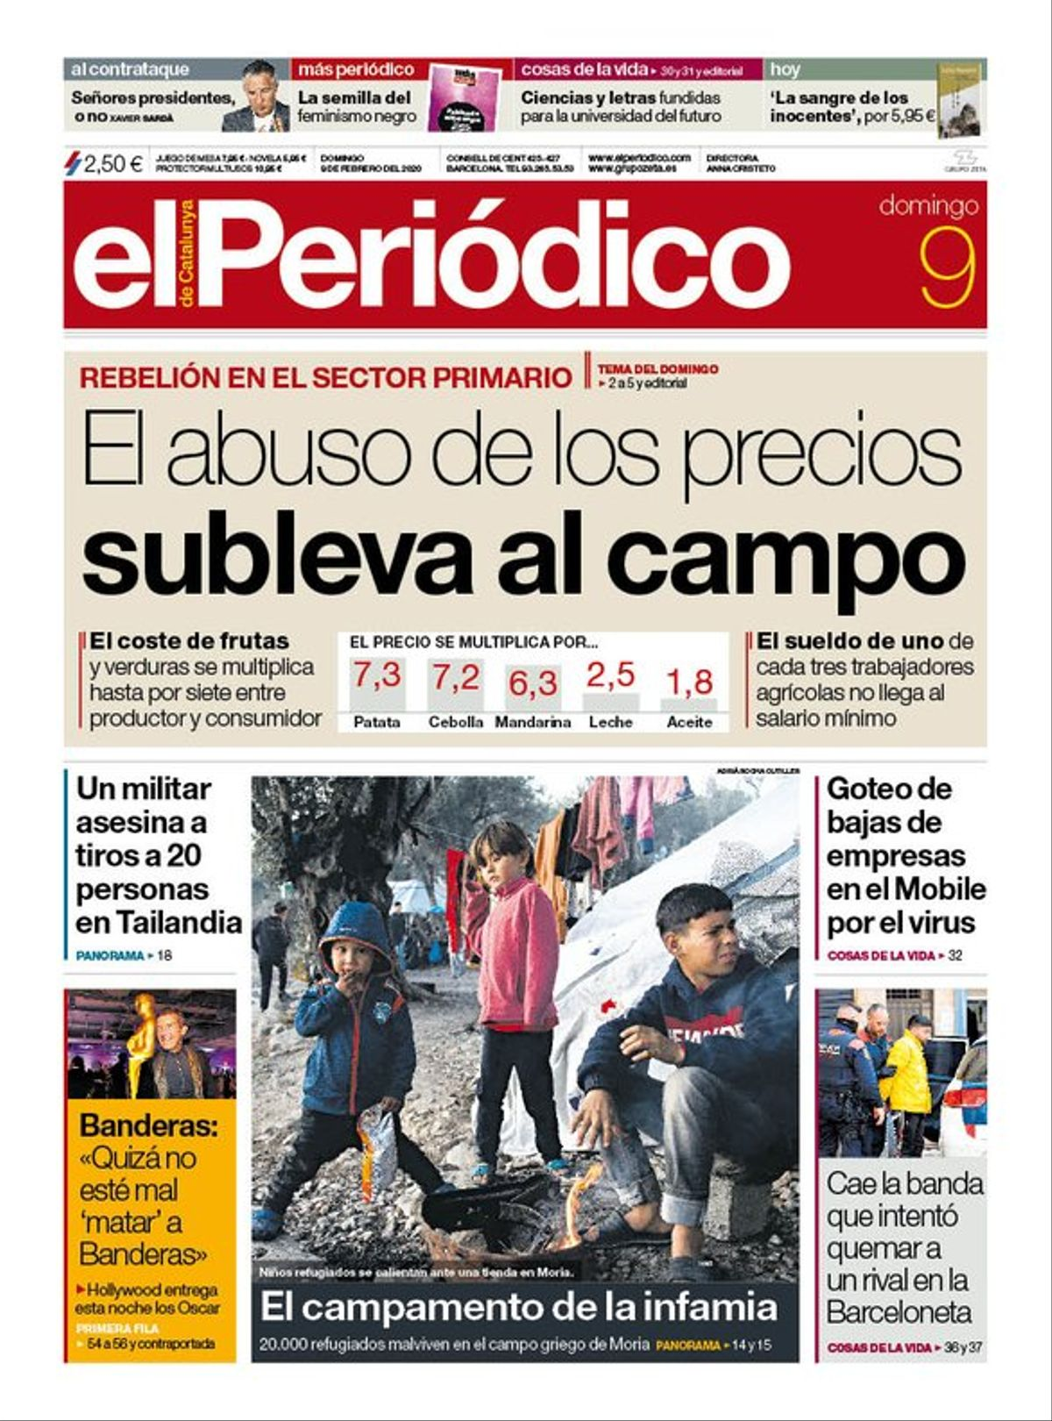



A
E
I
O
U
Recorta del periódico o revistas las vocales y pégalas en el lugar que corresponden.
Repite el ejercicio en tu cuaderno.
30

Slide 36
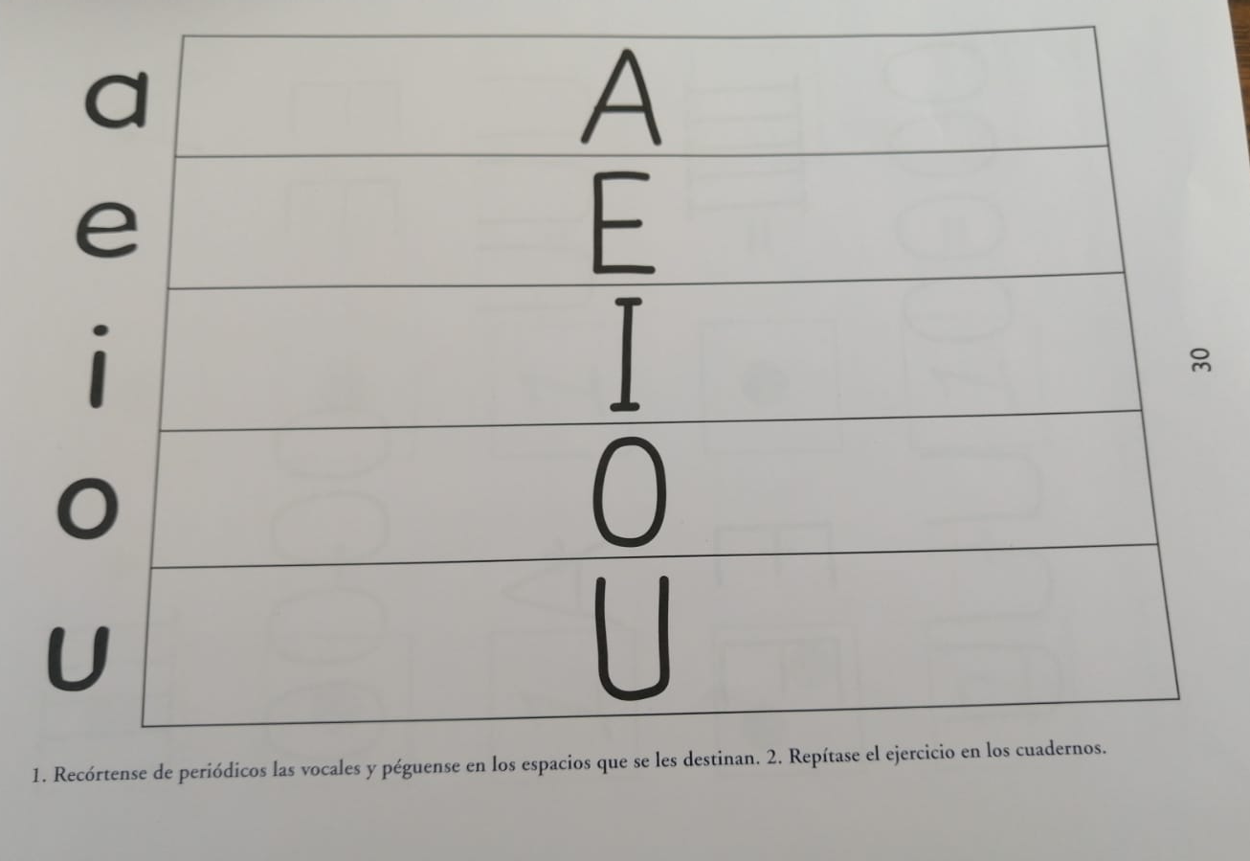

Slide 37
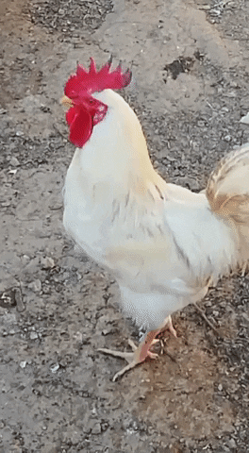
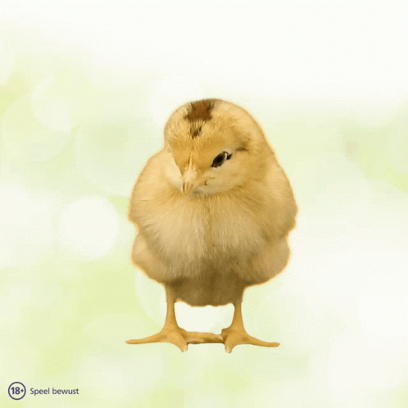
Observar y dialogar ¿qué son?

Slide 38
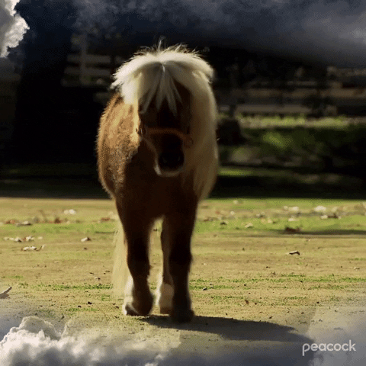
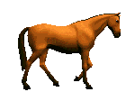
Observar y dialogar ¿qué son?

Slide 39
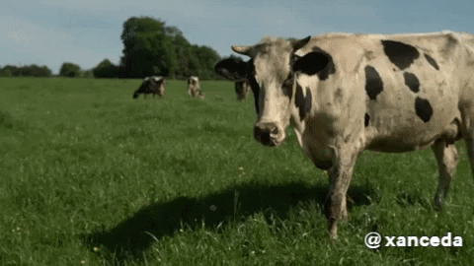
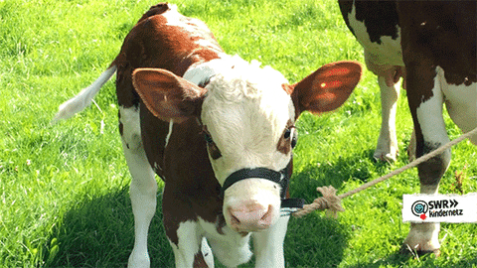
Observar y dialogar ¿qué son?

Slide 40


Observar y dialogar ¿qué son?

Slide 41

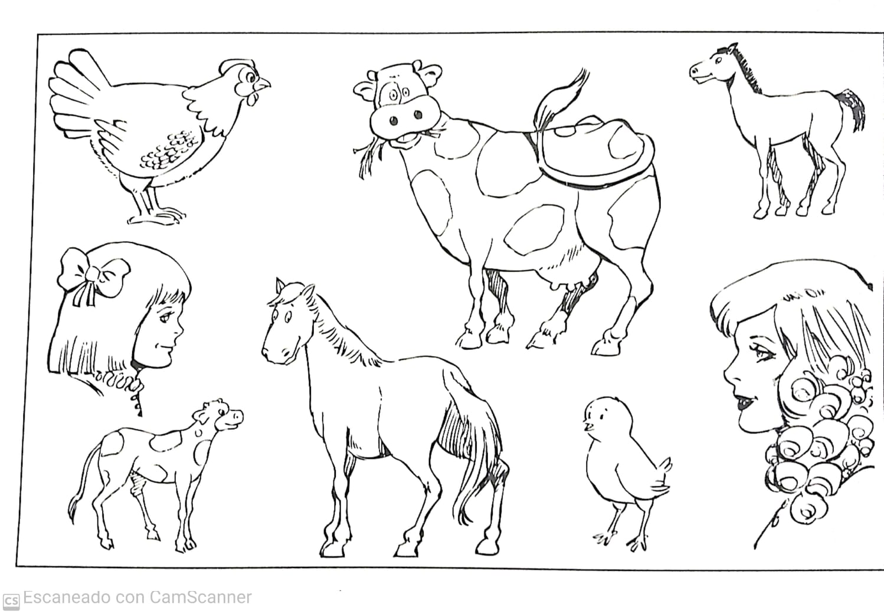
32
OBSERVACIÓN, ASOCIACIÓN Y EXPRESIÓN ORAL
1. Unir con una línea las figuras que corresponden. 2. Promover conversaciones relativas a las parejas integradas por madre y la hija.

Slide 42
Viernes

Slide 43
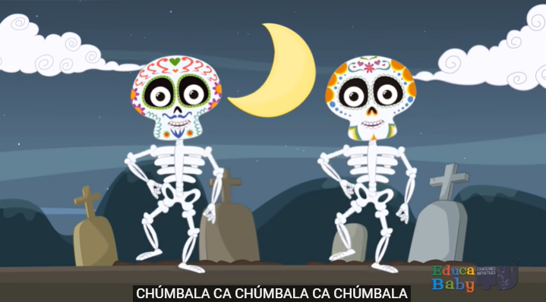
Video Activación
https://www.youtube.com/watch?v=YXi2iMq8HDU

Slide 44


Slide 45


https://www.youtube.com/watch?v=MLt9BL4j1B4

Slide 46

Experiencia de autocuidado siguiendo un orden y cubrir así sus necesidades
31

Slide 47

Observar
https://www.youtube.com/watch?v=QrK1LcdyFHc

Slide 48


Slide 49

Cierre:
Jugar el #1 si le alcanza el tiempo puedo jugar los demás

